Slide 1
Nachhaltige Entwicklung in die Hochschullehre integrieren
VERTIEFUNG 4
Unterrichtsmaterialien
Nachhaltige Entwicklung
Nachhaltige Entwicklung (NE), Globalisierung, Globaler Wandel
Die Rolle der Wissenschaft in der NE
Bildungsinhalte – Inhaltliche Verbindungen verschiedener Fachrichtungen zu NE
Werteorientierung und Wissenschaftsverständnis
Die Folien sind nicht zwingend als zusammenhängende Präsentation konzipiert; sie können je nach Bedarf zusammengestellt, angepasst und ergänzt werden.
Notes:
Wenn nicht anders vermerkt, sind die Quellen der Folien und der Notizen:
Herweg K, Zimmermann AB, Lundsgaard Hansen L, Tribelhorn T, Hammer T, Tanner RP, Trechsel L, Bieri S, Kläy A. 2016.
Nachhaltige Entwicklung in die Hochschullehre integrieren — Ein Leitfaden mit Vertiefungen für die Universität Bern. Grundlagen.
Bern: Universität Bern, Vizerektorat Qualität, Vizerektorat Lehre, Centre for Development and Environment (CDE), Bereich Hochschuldidaktik & Lehrentwicklung, und Bern Open Publishing (BOP). DOI: 10.7892/boris.81842
Herweg K, Zimmermann AB, Lundsgaard Hansen L, Tribelhorn T, Rufer L, Hammer T, Tanner RP, Trechsel L, Bieri S, Kläy A. 2016.
Nachhaltige Entwicklung in die Hochschullehre integrieren — Ein Leitfaden mit Vertiefungen für die Universität Bern. Vertiefung 1: Konzepte, Instrumente, Anleitungen, Hinweise und Beispiele.
Bern: Universität Bern, Vizerektorat Qualität, Vizerektorat Lehre, Centre for Development and Environment (CDE), Bereich Hochschuldidaktik & Lehrentwicklung, und Bern Open Publishing (BOP). DOI: 10.7892/boris.82668

Slide 2
Nachhaltige Entwicklung – Definition
«Nachhaltige Entwicklung ist eine Entwicklung, welche die Bedürfnisse gegenwärtiger Generationen befriedigt, ohne zu riskieren, dass künftige Generationen ihre Bedürfnisse nicht befriedigen können.»
Definition der World Commission on Environment and Development (WCED) 1987
Bericht Our Common Future («Brundtland-Bericht»)
Notes:
Der Begriff «Nachhaltige Entwicklung» (NE) wird seit der Veröffentlichung des Berichtes der Brundtland-Kommission 1987 als generelle Orientierung für die globale gesellschaftliche Entwicklung verwendet. Ihr Bericht Our Common Future definiert NE als eine Entwicklung, die die Bedürfnisse der jetzigen Generation deckt, ohne die Möglichkeiten der nächsten Generationen zu beeinträchtigen, ihre Bedürfnisse zu decken. Dieses NE-Verständnis wurde 1992 von der United Nations Conference on Environment and Development (UNCED, auch Rio-Konferenz genannt) und später von zahlreichen Organisationen und Regierungen übernommen und ist seither die meistgebrauchte globale Referenz. Wie viele andere Staaten vertritt auch die Schweiz dieses Verständnis im Innern und gegen aussen. Das UN-Verständnis umfasst neben der ökologischen, sozialen (oder soziokulturellen) und ökonomischen auch eine räumliche und eine zeitliche Nachhaltigkeitsdimension.

Slide 3
Nachhaltige Entwicklung – Hintergründe
«If the present growth trends in world population, industrialization, pollution, food production, and resource depletion continue unchanged, the limits to (physical) growth on this planet will be reached sometime within the next one hundred years. The most probable result will be a rather sudden and uncontrollable decline in both population and industrial capacity.» (Meadows et al. 1972)
Meadows et al. 1972: The Limits to Growth
Notes:
Die Grenzen des Wachstums (The Limits to Growth) ist eine Studie, die im Auftrag des Club of Rome erstellt und 1972 vorgestellt wurde. Sie untersuchte fünf Tendenzen mit globaler Wirkung: Industrialisierung, Bevölkerungswachstum, Unterernährung, Ausbeutung von Rohstoff­reserven und Zerstörung von Lebensraum. Die Schlussfolgerung der Studie ist der oben zitierte Text. In den Jahren danach wurden die Resultate der Studie von vielen Seiten kritisiert, beispielweise, dass sie den technischen Fortschritt ausblende.
In einer neuen Version 1992 konnten aufgrund einer besseren Datenlage die jüngsten Entwicklungen berücksichtigt sowie die Simulationen verbessert werden, ohne dass sich dadurch die Vorhersagen grundsätzlich änderten. Auch das 30 jährige Update der Studie 2004 sagte das Überschreiten der Wachstumsgrenzen und einen anschließenden Kollaps bis spätestens 2100 voraus, der ohne energische Gegenmassnahmen sogar schon ab 2030 eintreten könnte.
Der neueste Bericht an den Club of Rome (Jørgen Randers 2012: 2052 – Eine globale Prognose für die nächsten 40 Jahre) enthält «wohlbegründete Vermutungen» über die zukünftige Entwicklung; es ist ein erneuter Versuch, die Gesellschaft zum Handeln zu bewegen.

Slide 4
Nachhaltige Entwicklung - Hintergründe
Rückblick auf Kerndebatten
1970er und 1980er Jahre
Entwicklungsländer: internationale Debatten um Entwicklungskrisen (z.B. Verschuldungskrise)
Industrieländer: internationale Debatten um (globale) Umweltprobleme
1990er Jahre
‘Aufbruchsstimmung’ im Rahmen der Beendigung des Ost-West-Konflikts
Beginn einer breiten Wahrnehmung weltweiter Krisenerscheinungen sowie der Erde als ein System ⇒ Herausbildung eines (neuen) ‘globalen’ Bewusstseins
Eine neue Weltsicht entsteht: Umwelt- und Entwicklungsprobleme sind miteinander verwoben (Environment and Development): Entwicklungsdebatte und Umweltdebatte werden vereint

Slide 5
Nachhaltige Entwicklung
Heutiges erweitertes Verständnis in Anlehnung an das UN Verständnis
Nachhaltige Entwicklung ist ein langfristiges, optimistisches Leitbild einer gesellschaftlichen Entwicklung, das die Menschen mit ihren Bedürfnissen, Fähigkeiten und Handlungen in den Mittelpunkt stellt.
Ziel ist eine inter- und intragenerationelle soziokulturelle und wirtschaftliche Gerechtigkeit bei gleichzeitiger Respektierung ökologischer Grenzen der Nutzung natürlicher Ressourcen.
Diese Aufgabe erfordert Beiträge auf allen Entscheidungsebenen – von der individuellen über die lokale, regionale, nationale, internationale bis hin zur globalen Ebene.
Entsprechend sind Mitsprache / Partizipation ein Kernprinzip dieses Leitbilds. Alle Akteure stimmen ihre konkreten Ziele und Massnahmen in ihren beruflichen und ausserberuflichen Handlungsfeldern im Sinne der übergeordneten Vision aufeinander ab.
So gesehen ist NE ein kontinuierlicher Prozess der Aushandlung sogenannter Trade-Offs (Kompromisse), um vielfältige ökologische, soziokulturelle und wirtschaftliche Interessen abzuwägen, untereinander abzustimmen und Zielkonflikte konsensorientiert und friedlich zu regeln.
Voraussetzung der Aushandlung ist, dass alle Akteure das dazu nötige Wissen besitzen und entsprechend handeln können, respektive dazu befähigt werden. Neben geeigneten institutionellen Rahmenbedingungen sind Forschung und Bildung ein wichtiger Schlüssel dazu.

Slide 6
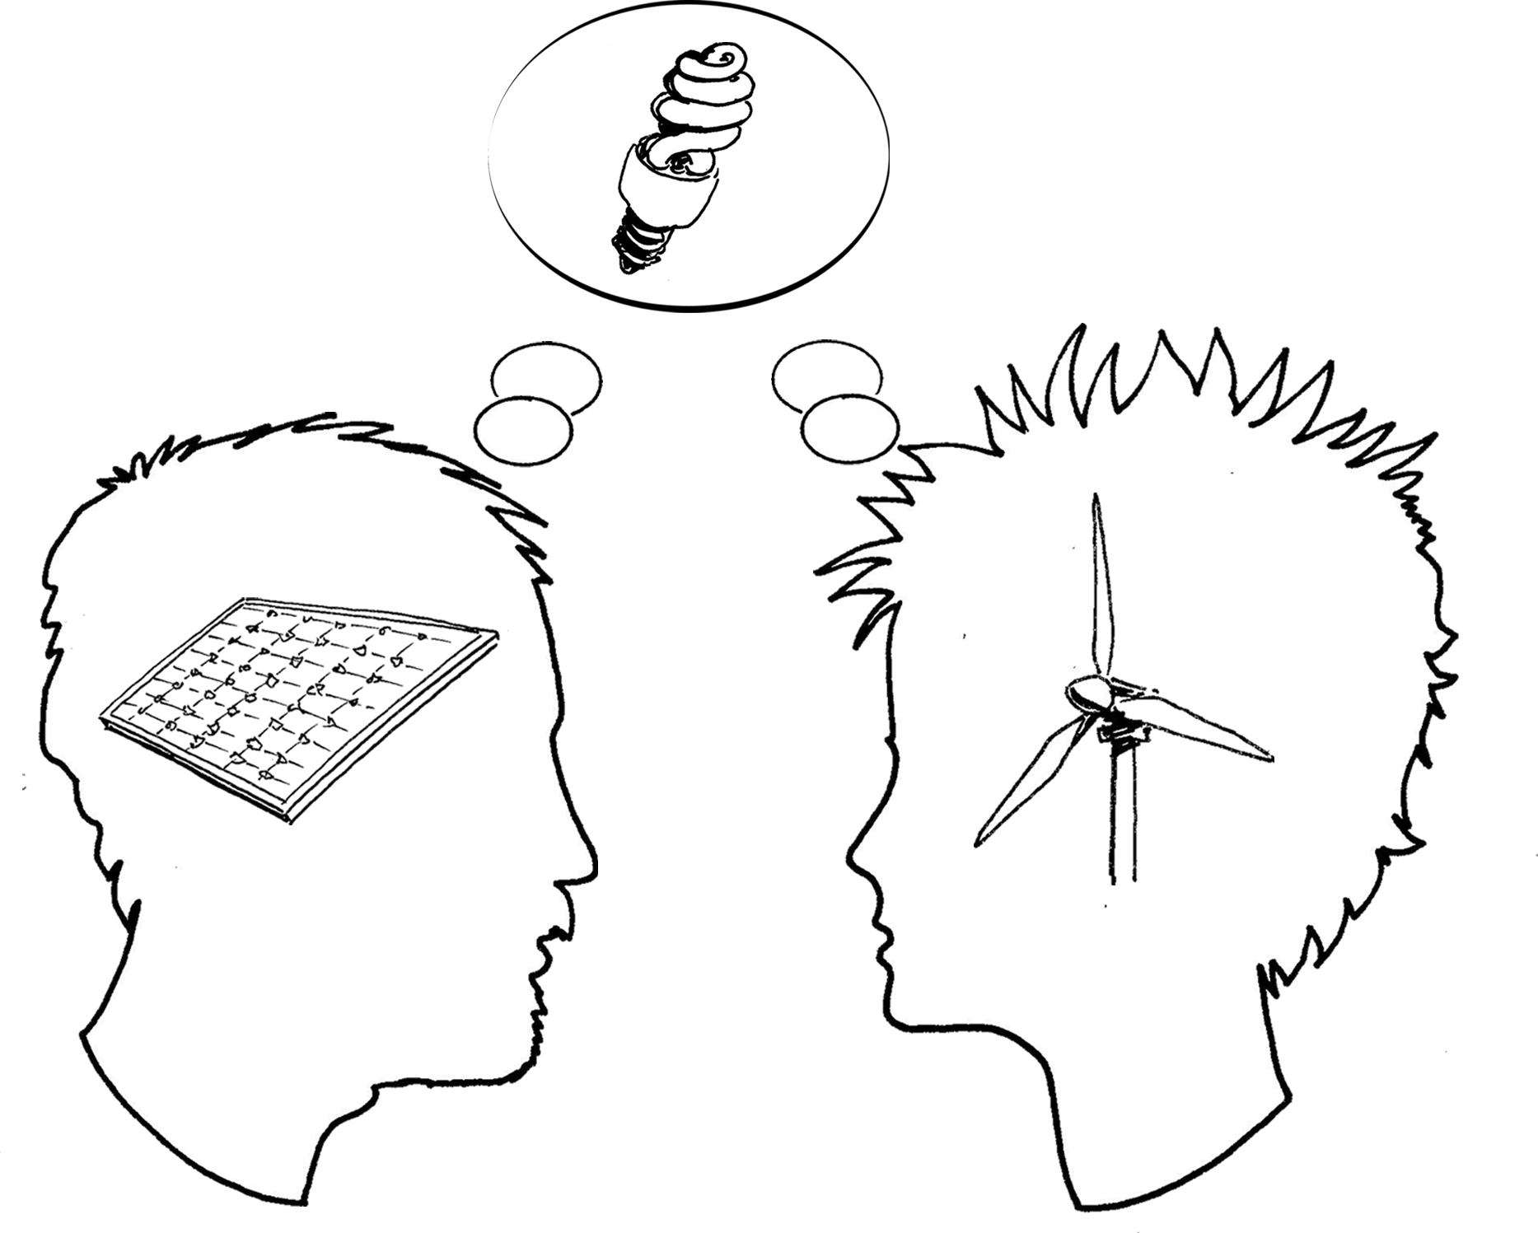
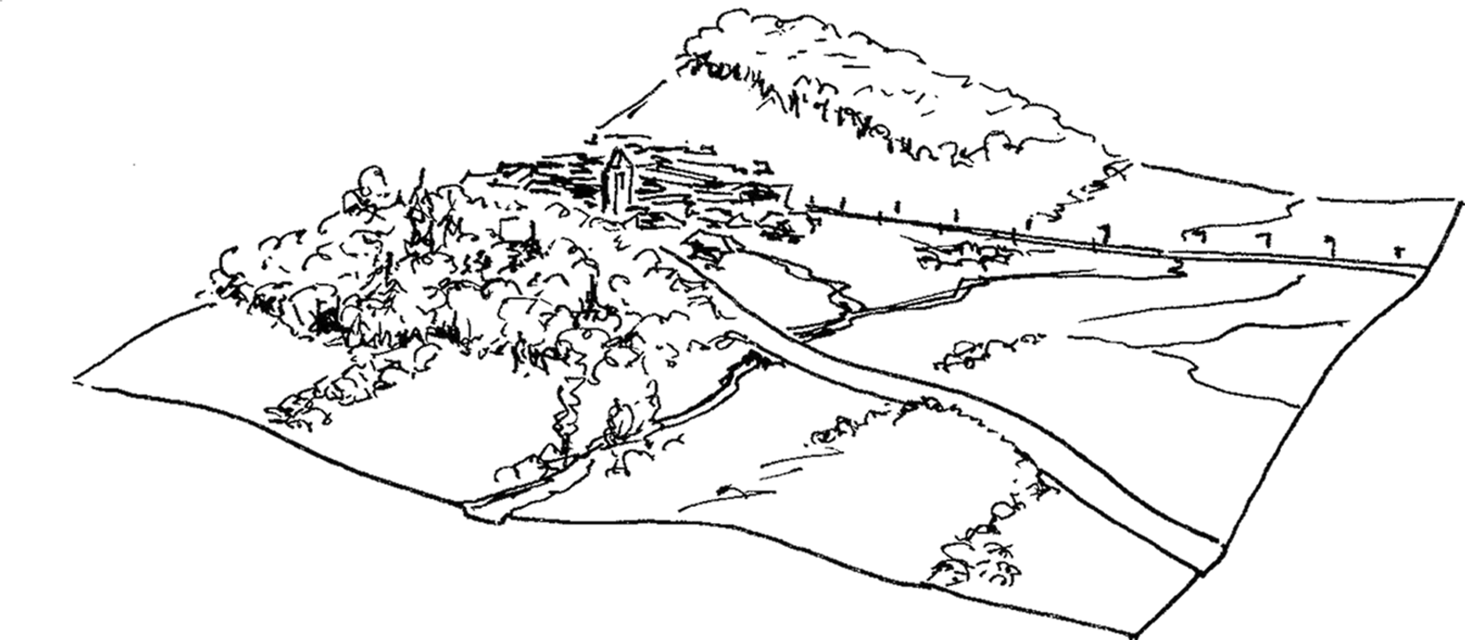
Nachhaltige Entwicklung
Heutiges erweitertes Verständnis in Anlehnung an das UN Verständnis
Im Kern ist NE ein globaler, gesellschaftlicher, demokratischer Such-, Lern- und Gestaltungsprozess.
Suchen: Aushandlung, Konkretisierung, Weiterentwicklung von Visionen und Zielen einer NE
Lernen: kontinuierliche Aneignung und Reflexion von Wissen, Fähigkeiten, Fertigkeiten und Kompetenzen sowie das Sammeln und Bewerten von Erfahrungen
Gestalten: Transformation, d.h. die Erarbeitung von Konzepten und Strategien sowie die Umsetzung von Massnahmen zur Förderung der NE in allen Handlungsfeldern
In einem solchen Prozess gibt es folglich nicht die eine «Nachhaltige Entwicklung», sondern eine Vielzahl möglicher Pfade der NE, die immer wieder auf ihre Wirkung hin überprüft, verhandelt und angepasst werden müssen.

Slide 7
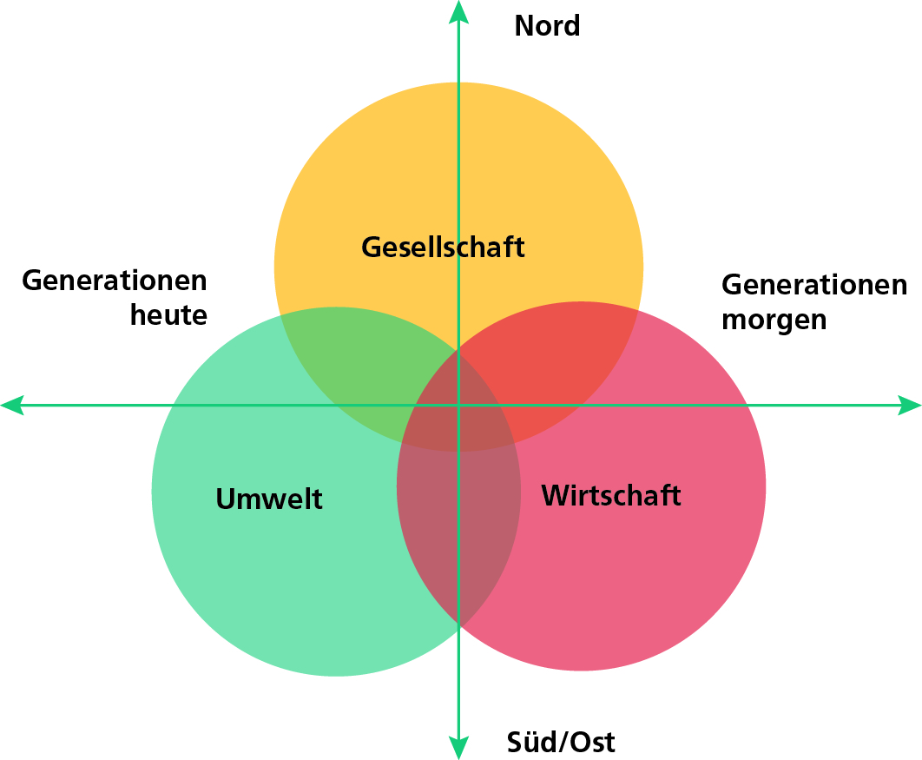
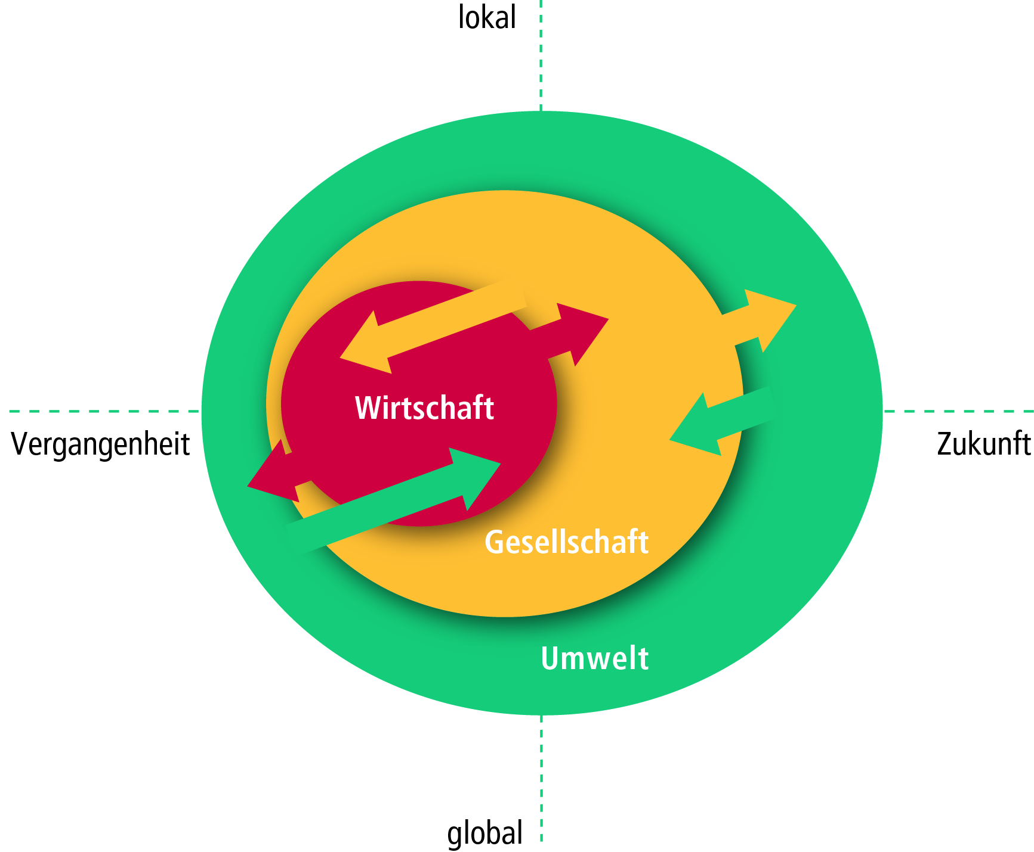
Nachhaltige Entwicklung
Unterschiedliche Gewichtung der Dimensionen
Das Bemühen um eine transparente Aushandlung von Trade-Offs bedeutet, dass die Gewichtung der Nachhaltigkeitsdimensionen nicht immer gleich sein muss.
Indikatorensystem MONET
(IDANE 2012: BFS, BAFU, ARE, DEZA)
Fachkonferenz Umweltbildung 2010, Positionspapier (angepasst)
Notes:
Drei Dimensionen der Nachhaltigen Entwicklung (NE): das UN Verständnis, wie es in der Schweiz für das Monitoring der Nachhaltigen Entwicklung (MONET) verwendet wird (links), und die Anpassung im Positionspapier der Fachkonferenz Umweltbildung (2010, rechts). Das Bemühen um eine transparente Aushandlung von Trade-Offs bedeutet, dass die Gewichtung der Nachhaltigkeitsdimensionen nicht immer gleich sein wird. Modelle der NE mit drei Dimensionen sind leicht verständlich und daher weit verbreitet. In einem universitären Umfeld könnten sie jedoch den Eindruck erwecken, dass wichtige Aspekte wie Kultur, Technologie, Gesundheit etc. vergessen wurden. Es ist daher wichtig, diese nicht erwähnten aber implizit vorhandenen Komponenten bei der weiteren Arbeit mit den Modellen explizit zu machen.

Slide 8
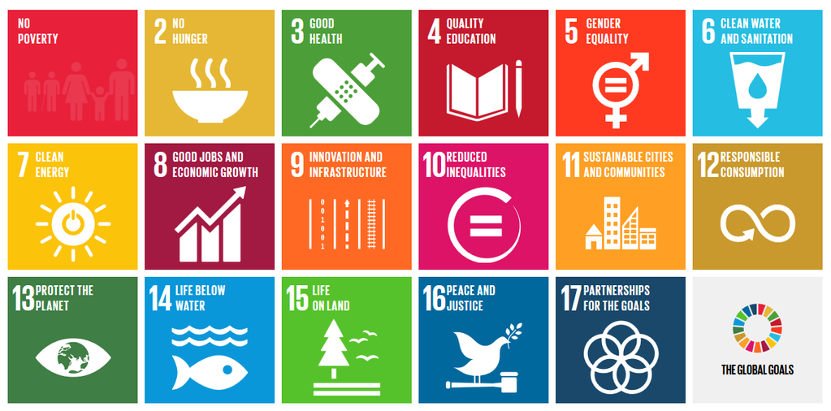
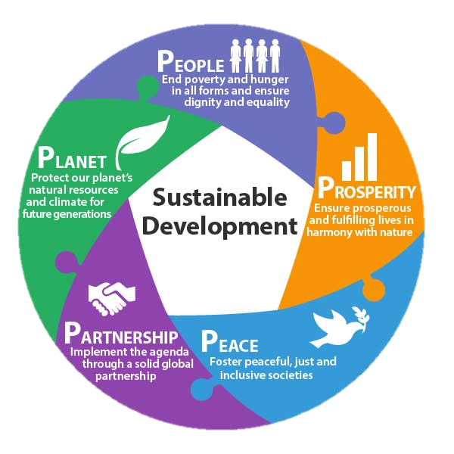
Die UN Nachhaltigkeitsziele
17 Zielbereiche und 169 konkrete Ziele
Die UN Nachhaltigkeitsziele (Sustainable Development Goals oder SDGs) wurden am 25.9.2015 als „Agenda 2030“ von 193 Mitgliedstaaten der UN verabschiedet. Sie sind damit international breit abgestützt und bilden die globale politische Grundlage für NE-Bemühungen in den kommenden Jahren.
Notes:
UN Nachhaltigkeitsziele
Im Jahr 2000 formulierten VertreterInnen der UN, der Weltbank, des Internationalen Währungsfonds (IWF) und der Organisation für wirtschaftliche Zusammenarbeit und Entwicklung (OECD) acht Millennium Entwicklungsziele (Millennium Development Goals oder MDGs). Sowohl die Ziele als auch die Zielfindung waren umstritten. Es wurde beispielsweise kritisiert, die Auswahl sei unvollständig, vorgegeben von Industrieländern, ohne bindende Verpflichtungen, ohne Abstimmung der Einzelziele untereinander — und die Indikatoren und Zielgrössen seien unrealistisch. Aufgrund dieser Kritik sowie der Absicht, globale Umweltpolitik und Armutsbekämpfung in einer einzigen Initiative zu vereinen, wurden neu die UN Nachhaltigkeitsziele (Sustainable Development Goals oder SDGs) formuliert, die am 25.9.2015 als «Agenda 2030» von 193 Mitgliedstaaten der UN verabschiedet wurden. Damit sind die SDGs breit abgestützt und bilden die globale politische Grundlage für NE-Bemühungen in den kommenden Jahren.

Slide 9
Die UN Nachhaltigkeitsziele
Am 25.9.2015 von 193 Mitgliedstaaten verabschiedet
17 Zielbereiche und 169 konkrete Ziele
Armut in all ihren Formen und überall beenden
Den Hunger beenden, Ernährungssicherheit und eine bessere Ernährung erreichen und eine nachhaltige Landwirtschaft fördern
Ein gesundes Leben für alle Menschen jeden Alters gewährleisten und ihr Wohlergehen fördern
Inklusive, gleichberechtigte und hochwertige Bildung gewährleisten und Möglichkeiten lebenslangen Lernens für alle fördern
Geschlechtergleichstellung erreichen und alle Frauen und Mädchen zur Selbstbestimmung befähigen
Verfügbarkeit und nachhaltige Bewirtschaftung von Wasser und Sanitärversorgung für alle gewährleisten
Zugang zu bezahlbarer, verlässlicher, nachhaltiger und moderner Energie für alle sichern
Dauerhaftes, breitenwirksames und nachhaltiges Wirtschaftswachstum, produktive Vollbeschäftigung und menschenwürdige Arbeit für alle fördern
Eine widerstandsfähige Infrastruktur aufbauen, inklusive und nachhaltige Industrialisierung fördern und Innovationen unterstützen
Ungleichheit in und zwischen Staaten verringern
Städte und Siedlungen inklusiv, sicher, widerstandsfähig und nachhaltig gestalten
Nachhaltige Konsum- und Produktionsmuster sicherstellen
Umgehend Massnahmen zur Bekämpfung des Klimawandels und seiner Auswirkungen ergreifen
Ozeane, Meere und Meeresressourcen im Sinne einer nachhaltigen Entwicklung erhalten und nachhaltig nutzen
Landökosysteme schützen, wiederherstellen und ihre nachhaltige Nutzung fördern, Wälder nachhaltig bewirtschaften, Wüstenbildung bekämpfen, Bodenverschlechterung beenden und umkehren und dem Verlust der biologischen Vielfalt ein Ende setzen
Friedliche und inklusive Gesellschaften für eine nachhaltige Entwicklung fördern, allen Menschen Zugang zur Justiz ermöglichen und leistungsfähige, rechenschaftspflichtige und inklusive Institutionen auf allen Ebenen aufbauen
Umsetzungsmittel stärken und die Globale Partnerschaft für nachhaltige Entwicklung mit neuem Leben erfüllen
https://www.eda.admin.ch/post2015/de/home/ziele/die-17-ziele-fuer-eine-nachhaltige-entwicklung.html

Slide 10
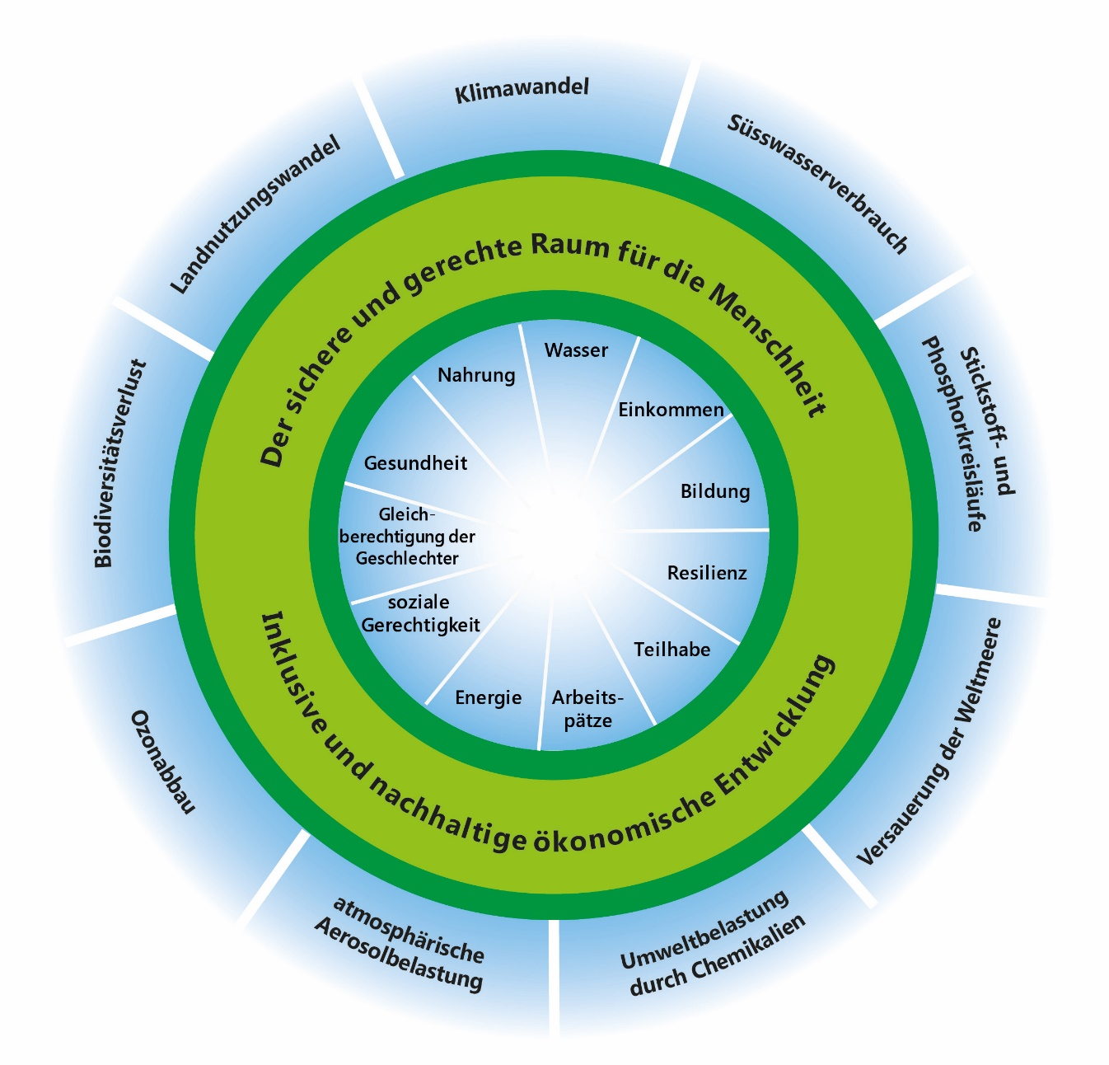
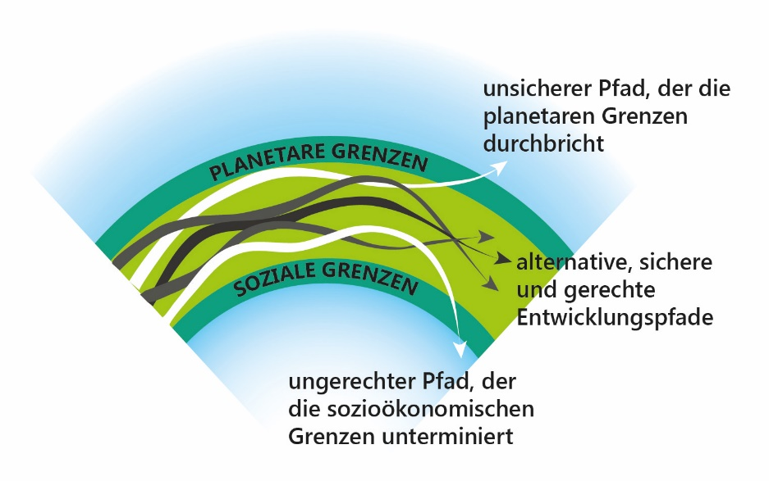
Nachhaltige Entwicklung
Globale Debatten – das «Doughnut-Modell»
Zwischen planetaren Grenzen und sozialer Basis als «Leitplanken» sind innerhalb eines «sicheren und gerechten Raums» verschiedene Pfade der Nachhaltigen Entwicklung möglich. Diese gilt es auszuhandeln.
Quelle: 9 Dimensionen der Planetaren Grenzen nach Rockström et al. 2009, 11 Dimensionen der Sozialen Grenzen nach Oxfam/Raworth 2012, auf Basis der Regierungsprioritäten Rio+20
Notes:
Doughnut-Modell
Das Doughnut-Modell (Raworth 2012) ist ein Versuch, die allgemeinen Dimensionen der Nachhaltigkeit zu konkretisieren und NE dadurch zu operationalisieren. Hierzu knüpft Raworth zunächst an die internationale wissenschaftliche und politische Debatte um planetare Grenzen der Nutzung und Schädigung natürlicher Ressourcen an (Rockström et al. 2009). In ihrem Vorschlag erweitert sie diese Debatte dann um minimale Schwellenwerte sozialer und wirtschaftlicher Grundlagen, die nicht unterschritten werden dürfen, um allen Menschen ein lebenswertes Dasein zu ermöglichen.
Der für die Menschheit ökologisch sichere, soziokulturell gerechte und ökonomisch tragfähige Bereich der nachhaltigen Entwicklung wird durch den hellgrünen Bereich symbolisiert. Eine genaue «Vorgabe», wie NE auszusehen hat, gibt es nicht. Das Modell beruht auf dem Verständnis von NE als gesamtgesellschaftlichem Such-, Lern- und Gestaltungsprozess, der eine Partizipation aller Akteure erfordert. Das Modell nimmt diesen Aushandlungsprozess also nicht vorweg, sondern deutet verschiedene mögliche Pfade der NE innerhalb des hellgrünen Korridors an. Dieser wird durch zwei «Leitplanken» begrenzt, die eine Gefährdung der NE anzeigen. Die äussere Leitplanke bilden dabei die sogenannten planetaren Grenzen, die eine massive Schädigung natürlicher Ressourcen (Wasser, Luft, Boden, Biodiversität etc.) durch menschliche Nutzung anzeigen. Die innere Leitplanke bilden die sozioökonomischen Fundamente, d.h. Mindestanforderungen, ohne die es kein menschliches Wohlergehen gibt.
Die entsprechenden Grenzen der Umweltbelastung und der sozioökonomischen Mindestanforderungen sind nicht universell festgelegt, und auch die Indikatoren zur Messung von aktuellen Werten und Trends sind Gegenstand laufender Forschungen und Verhandlungen zwischen verschiedenen Akteuren mit unterschiedlichen Interessen und Einflussmöglichkeiten. Die politischen Entscheidungen zur Steuerung künftiger Entwicklungen basieren auf Informationen, darunter prominenten wissenschaftlichen Beiträgen zur Erfassung der ökologischen, ökonomischen und soziokulturellen Systeme und deren Dynamiken.

Slide 11
Nachhaltige Entwicklung
Verwandte Debatten
Globalisierung: z.B. Diskussionen um nachhaltige und nicht-nachhaltige Wirkungen der Globalisierung
Globaler Wandel: z.B. Diskussionen um die Ursachen und Triebkräfte des Globalen Wandels sowie um Möglichkeiten der Steuerung des Globalen Wandels mittels Nachhaltiger Entwicklung
Nachhaltige Entwicklung: z.B. Diskussionen um die Eingrenzung der Risiken und Nutzung der Chancen, die sich aus der Globalisierung und aus dem Globalen Wandel ergeben

Slide 12
Globalisierung
Der Begriff der Globalisierung wird insbesondere in den Sozial-, Wirtschafts-, Human- und Kulturwissenschaften zur Analyse von transnationalen Prozessen verwendet, der zunehmenden …
Ausbreitung von Technologien, Innovationen, Regelungen etc.
Verflechtung in Wirtschaft, Gesellschaft, Kultur und Politik
Mobilität von Waren, Dienstleistungen und Menschen.
Globalisierung besteht aus dieser Sicht in einer räumlichen Ausbreitung und Vernetzung von Beziehungen und in der Beschleunigung von Trends/Prozessen verschiedenster Art in verschiedenen gesellschaftlichen Dimensionen, die über die nationalstaatlichen Regelungen hinaus reichen (Transnationalisierung) und in mehreren Regionen der Erde oder weltweit beobachtet werden können.
Dimensionen von Trends/Prozessen: technologische Dimension, wirtschaftliche Dimension, soziale Dimension, kulturelle Dimension, ökologische Dimension, politische Dimension, räumliche Dimension, etc.
⇒ Eine zentrale Eigenschaft: Die verschiedenen Trends/Prozesse in den verschiedenen Dimensionen stehen in Wechselwirkungen und machen erst in ihrem Zusammenwirken die Globalisierung aus.

Slide 13
Globaler Wandel
Der Begriff des Globalen Wandels wird insbesondere in den Umwelt- und Naturwissenschaften zur Analyse globaler Umweltveränderungen (u.a. Klimawandel, Abnahme der Biodiversität, Desertifikation/Bodendegradation, Verschmutzung der Meere, Süsswasserverknappung) sowie wesentlicher Treiber des Umweltwandels (u.a. Bevölkerungswachstum, Urbanisierung, Verbrauch fossiler Energieträger) verwendet.
Aus dieser Sicht besteht Globaler Wandel primär aus globalen Umweltveränderungen und wesentlichen Treibern des Wandels. Globaler Wandel wird oft auch als Ergebnis von Globalisierungsprozessen gesehen.
In der Erforschung des globalen Wandels ist eine systemdynamische Betrachtung der einzelnen Veränderungsprozesse sowie der Wechselwirkungen verschiedener Veränderungsprozessen mit den Treibern des Globalen Wandels weit verbreitet.

Slide 14
Indikatoren Nicht-nachhaltiger Entwicklung
Ecological Footprint & Human Development Index
Ecological Footprint und Human Development Index sind Indikatoren für die Nachhaltigkeit der globalen Entwicklung:
Ecological Footprint ist die Fläche in Hektar pro Person und Jahr, die ein Mensch braucht, um den heutigen Lebensstil und -standard dauerhaft halten zu können. Er beinhaltet auch die Flächen zur Produktion von Nahrung, Kleidung, Energie sowie Müllentsorgung und Kohlenstoffbindung (Global Footprint Network).
Human Development Index ist ein Wohlstandsindikator auf nationaler Basis, der Bruttoinlandsprodukt, Lebenserwartung und voraussichtliche Bildungsdauer pro Kopf berücksichtigt (UNDP Human Development Report).

Slide 15
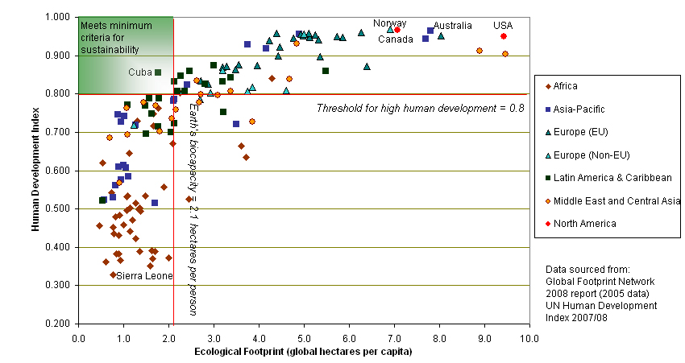
Indikatoren Nicht-nachhaltiger Entwicklung
Ecological Footprint & Human Development Index
Eine signifikante Reduktion des globalen Energie- und Ressourcenverbrauchs kann nur in den Industrieländern erreicht werden. Dies ist zwingend notwendig, um die Ökosystemfunktionen für die Menschen noch über Generationen hinweg zu erhalten.
Schweiz
In Entwicklungsländern besteht dringender Bedarf, die sozioökonomischen Lebensbedingungen zu verbessern. Die globalen sozialen und wirtschaftlichen Disparitäten sind vielfach Ursache für z.B. gewaltsame Konflikte und Migration.
Notes:
Trotz vieler Bemühungen in den letzten Jahrzehnten ist die gegenwärtige globale Entwicklung bei weitem nicht nachhaltig. Globale Umweltprobleme durch Übernutzung natürlicher Ressourcen, soziale Ungerechtigkeiten sowie Armut bestehen weiterhin oder nehmen sogar zu. Das heisst, die bisherigen Anstrengungen waren offensichtlich nicht ausreichend. Aggregierte Indikatoren wie der «ökologische Fussabdruck» (Wackernagel und Beyers 2010) weisen darauf hin, dass ein signifikanter globaler Rückgang von Energie- und Ressourcenverbrauch nur erreicht werden kann, wenn die weltweit grössten Konsumenten, die Industrieländer, ihren Verbrauch einschränken. Dies ist zwingend notwendig, um die Ökosystemfunktionen für die Menschen noch über Generationen hinweg zu erhalten. Parallel dazu zeigt der Human Development Index (UNDP 2015), dass die grössten Defizite in der sozioökonomischen Entwicklung nach wie vor in den Ländern des globalen Südens zu finden sind. Auch hier besteht dringender Handlungsbedarf.

Slide 16
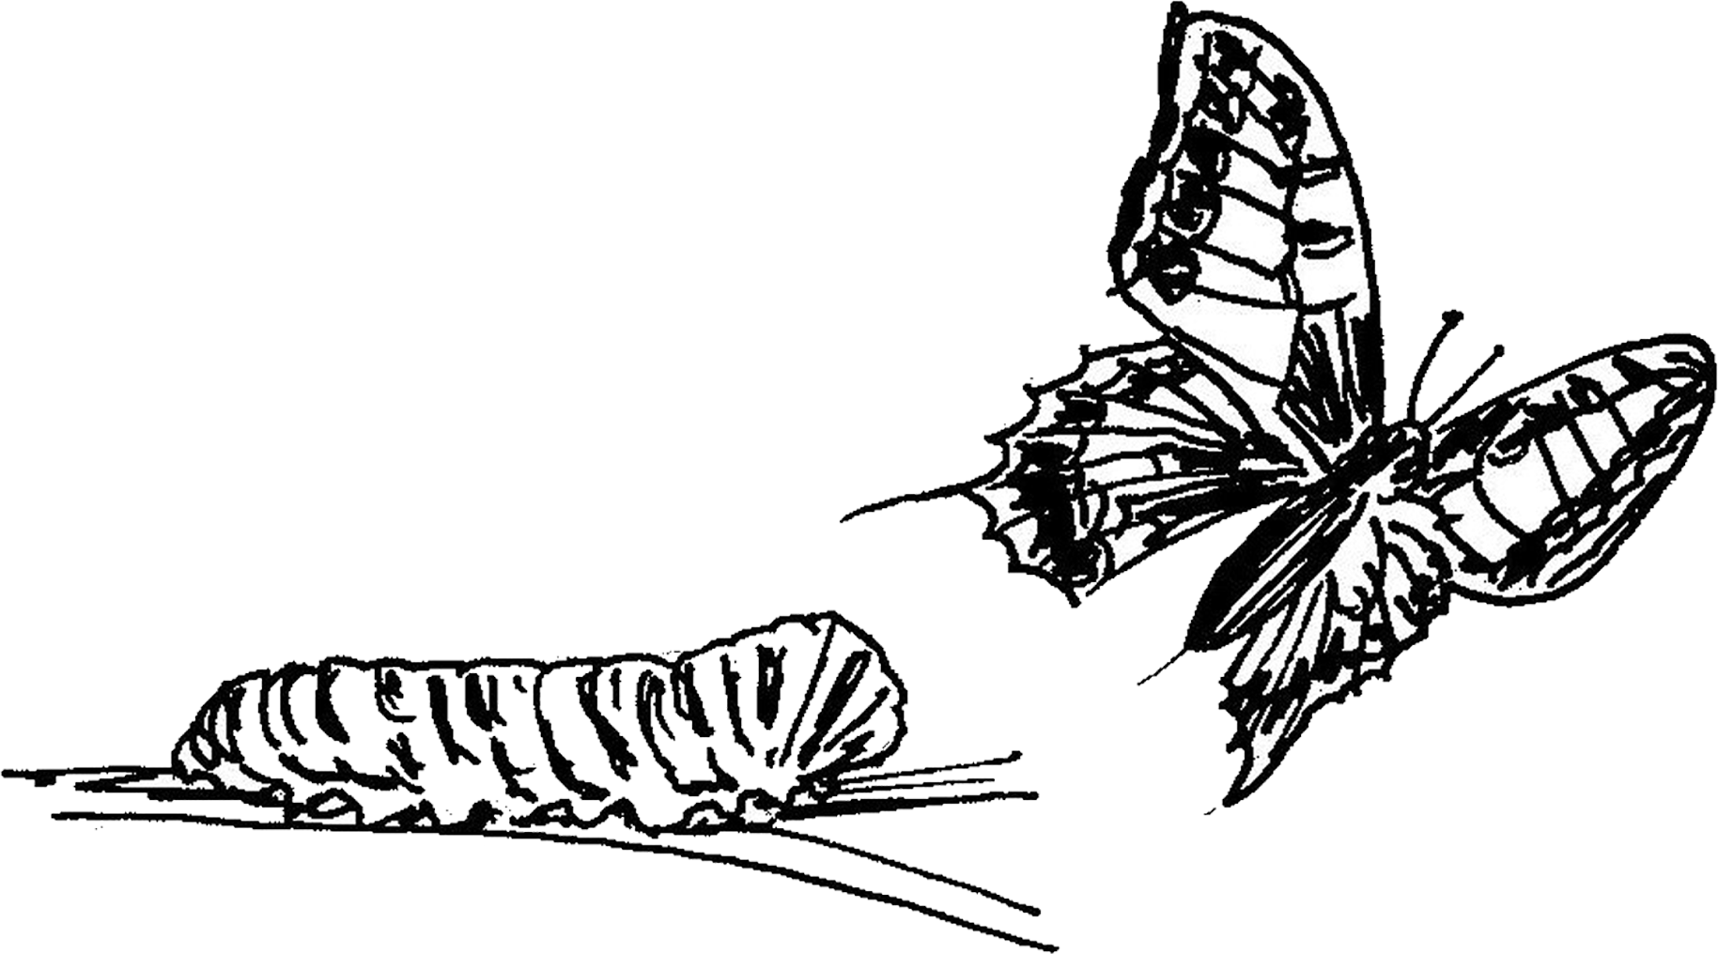
Transformation
Der bislang ausbleibende Erfolg oder Durchbruch bei der Bewältigung globaler Herausforderungen legt nahe, dass ein «weiter wie bisher» oder kleinere Anpassungen und Verhaltensänderungen nicht zu NE führen werden!
Daher diskutiert z.B. der Wissenschaftliche Beirat der deutschen Bundesregierung Globale Umweltveränderungen (WBGU) einen Gesellschaftsvertrag für eine «grosse Transformation», um sogenannte globale Megatrends wie den Klimawandel, das Unvermögen zur Armutsreduktion, zunehmende Trinkwasserknappheit, usw. anzugehen.
Der WBGU postuliert die dringende Notwendigkeit von
Technologiesprüngen,
neuen Wohlfahrtskonzepten,
vielseitigen sozialen und institutionellen Innovationen
und einem bislang unerreichten Niveau an internationaler Zusammenarbeit.

Slide 17
Nachhaltige Entwicklung
Welche Rolle kann die Wissenschaft spielen?
Oft sind es Forschungsresultate, die auf massive globale und regionale Probleme aufmerksam machen. Was macht die Wissenschaft mit diesen Erkenntnissen? Überlässt sie es der Politik und anderen Akteuren, ihre Ergebnisse zu interpretieren und Lösungen zu suchen? Kann sie selbst mehr Verantwortung übernehmen?

Slide 18
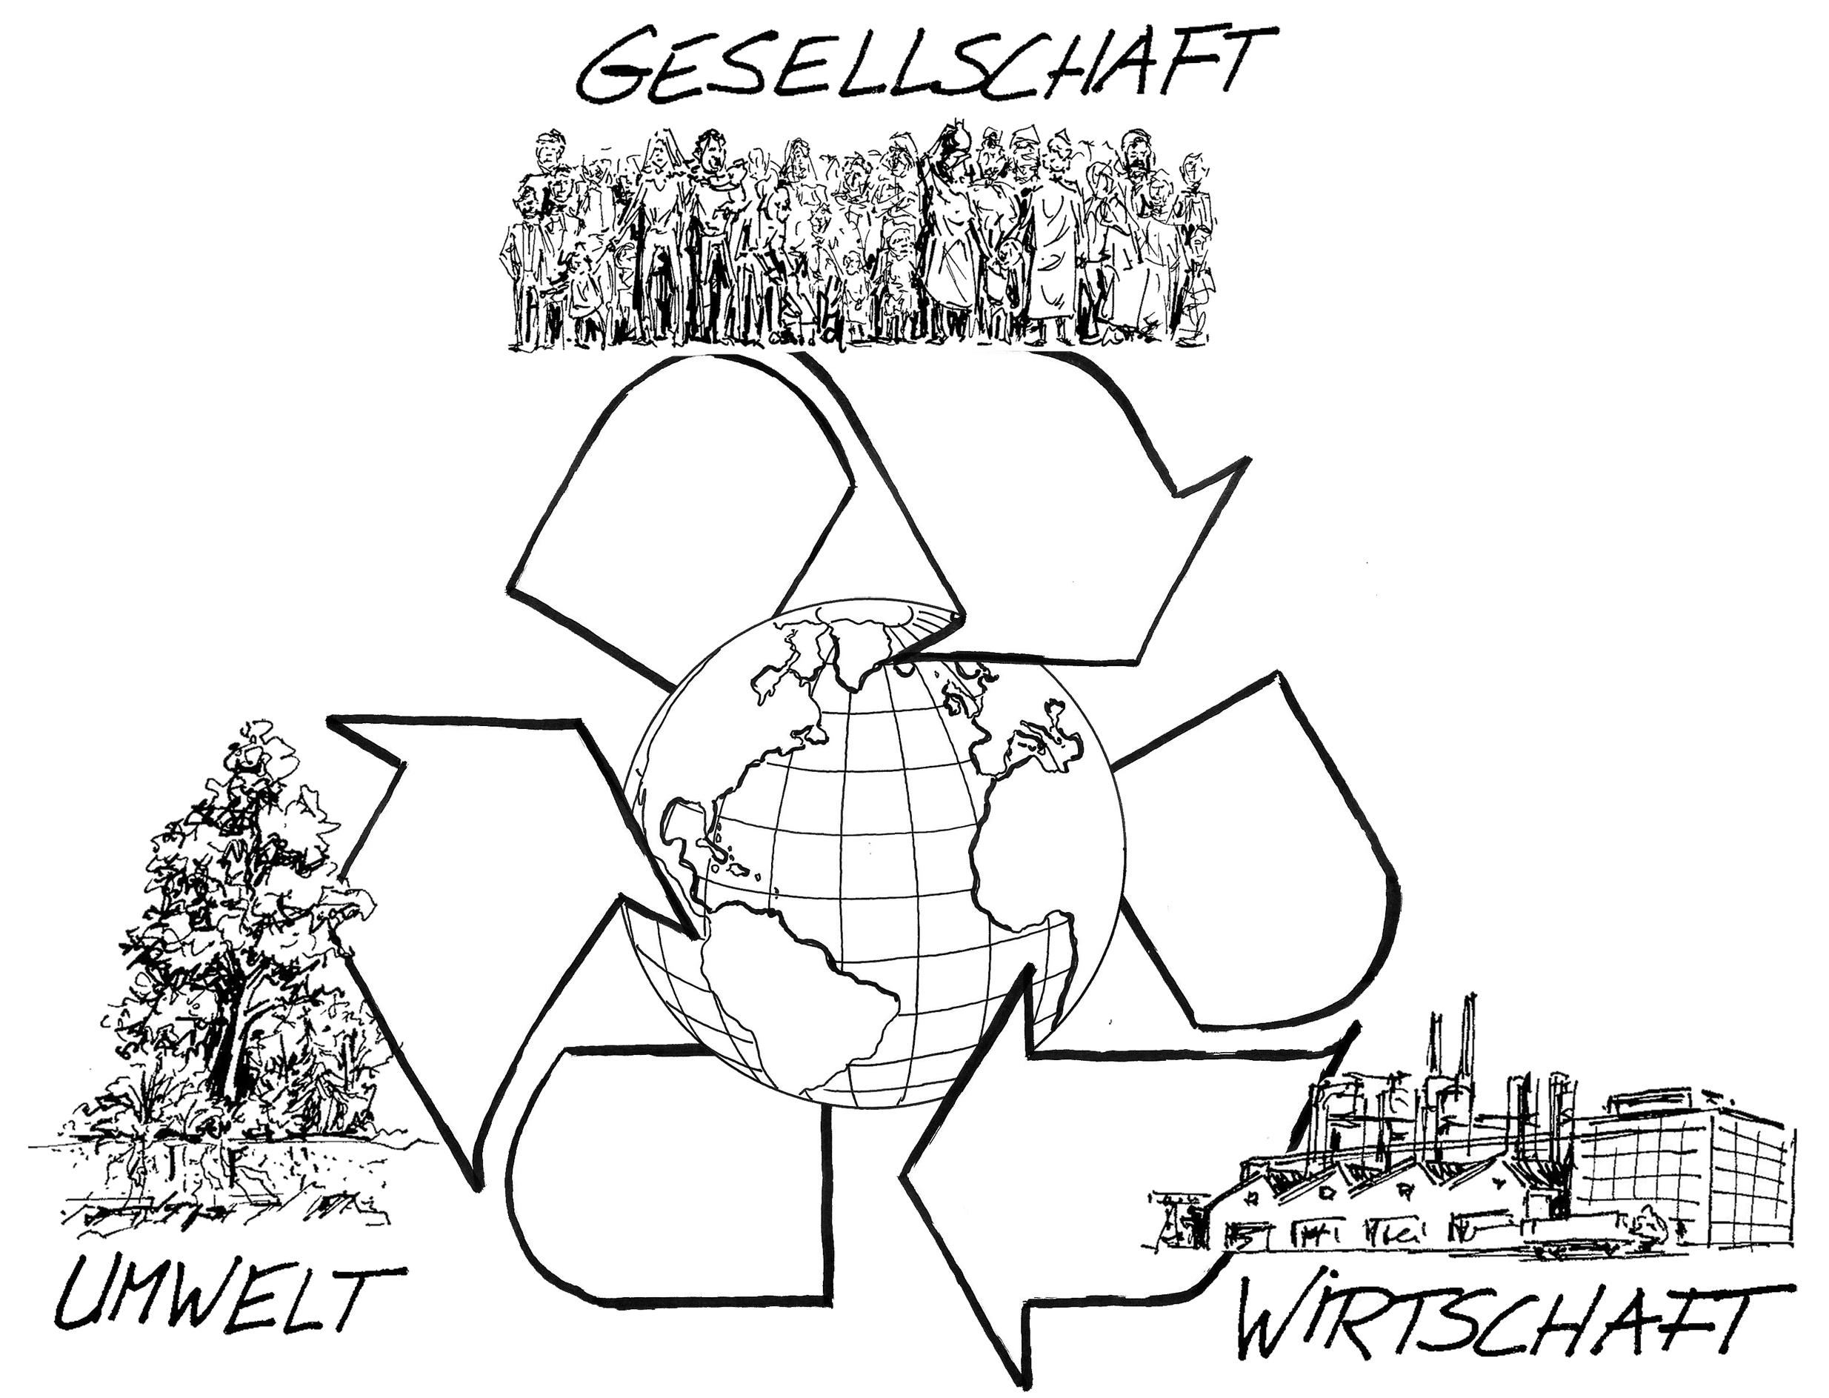
Forschung zu Nachhaltiger Entwicklung
Eine Chance für die Wissenschaft
Soziale
Ungerechtigkeiten
und Konflikte
Inter- und intragenerationelle Gerechtigkeit
Respektieren ökologischer
Grenzen
Wirtschaftswachstum und Armut
Klimawandel und Biodiversitätsverluste
Umwelt- und
sozialverträgliche Wirtschaft
Gesamtheitlich lassen sich globale Phänomene nur durch eine Vielzahl von biophysischen und sozioökonomischen Prozessen erklären, die sich wechselseitig beeinflussen und deren Vernetzung und Dynamik durch die zunehmende Globalisierung noch verstärkt werden.

Slide 19
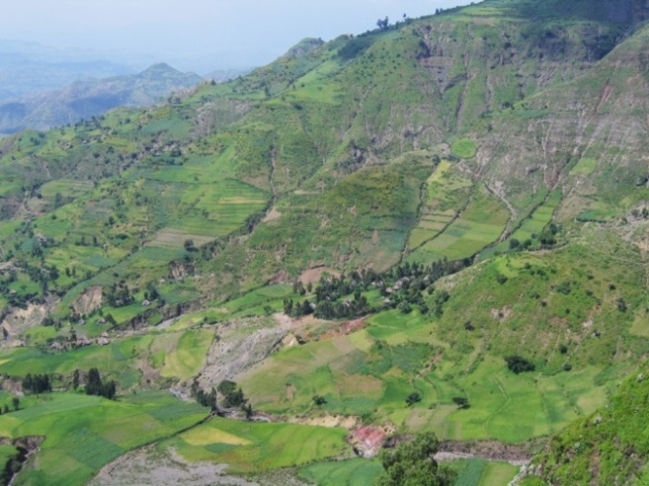
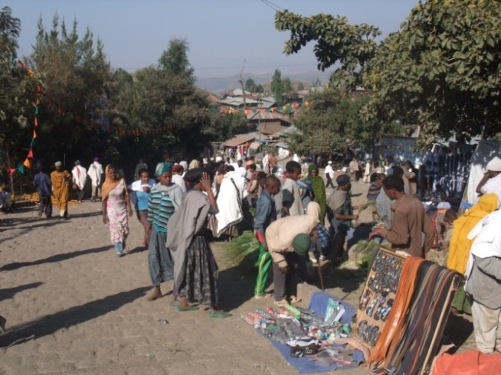
Forschung für Nachhaltige Entwicklung
Komplexe Gesellschaft-Umwelt-Verflechtungen
Nachhaltige Entwicklung erfordert den Umgang mit komplexen Gesellschaft–Umwelt–Verflechtungen (sozial-ökologischen Systemen), die wir zu verstehen versuchen, während sie sich laufend mit einer nie dagewesenen Dynamik verändern.
Beispiel: Intensive Nutzung und Degradierung natürlicher Ressourcen im Hochland von Äthiopien, die Lebensgrundlage für 80% der Bevölkerung sind. Ressourcenschutzmassnahmen müssen gleichzeitig umweltverträglich, wirtschaftlich und sozialverträglich sein. Die Erforschung solch komplexer Gesellschaft-Umwelt-Verflechtungen erfordert entsprechend disziplinübergreifende Ansätze, Konzepte und Methoden.
Notes:
Phänomene wie Klimawandel, Biodiversitätsverlust, Armut, soziale Ungerechtigkeiten etc. können zwar aus verschiedenen disziplinären Perspektiven betrachtet werden. Gesamtheitlich lassen sie sich jedoch nur durch eine Vielzahl von biophysischen und sozioökonomischen Prozessen erklären, die sich wechselseitig beeinflussen und deren Vernetzung und Dynamik durch die zunehmende Globalisierung noch verstärkt werden.
Ein Beispiel
Die intensive Landnutzung im Hochland von Äthiopien verursacht messbare Prozesse der Degradation natürlicher Ressourcen wie Pflanzen, Wasser und Böden. Degradationsprozesse können im Prinzip mit rein naturwissenschaftlichen (biophysischen) Methoden untersucht werden.
Diese Ressourcen sind Lebensgrundlage für 80% der Bevölkerung, die nur wenig Handlungsspielraum haben. Lösungen (Ressourcenschutzmassnahmen) müssen also nicht nur umweltverträglich, sondern gleichzeitig wirtschaftlich und sozialverträglich sein. Die Lösungsfindung und das spätere Monitoring ihrer Wirkungen erfordern eine Integration aus z.B. biophysischen und sozioökonomischen Methoden in einem Forschungsansatz.
Entsprechend sind eindimensionale Steuerungsversuche oder nationale politische Steuerungsinstrumente nicht in der Lage, negative Entwicklungen zu kontrollieren oder umzukehren und führen nicht selten zu neuen Problemen wie gewaltsamen Konflikten und Flüchtlingsströmen. Beispielsweise haben vorwiegend ökonomisch ausgerichtete Strukturanpassungsprogramme der Weltbank in den 1990er Jahren (Liberalisierung der Märkte, Deregulierung etc.) in vielen Entwicklungsländern die Armut breiter Bevölkerungsschichten sowie soziale Konflikte und Umweltzerstörung noch intensiviert. Ohne markantes Umdenken werden nur immer wieder dieselben oder ähnliche Lösungsansätze propagiert — mit mässigem Erfolg — während alternative Ansätze gar nicht erst in Betracht gezogen werden.

Slide 20
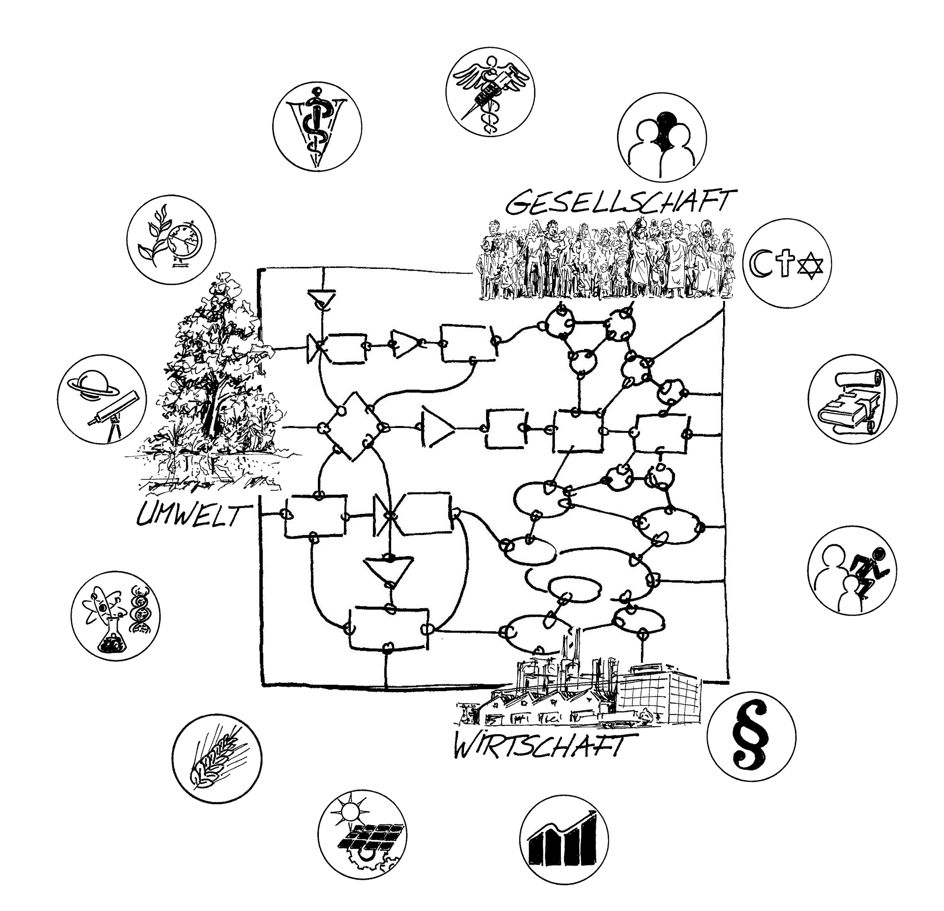
Forschung für Nachhaltige Entwicklung
Transformative Forschung
Zur Erforschung komplexer Gesellschaft–Umwelt–Verflechtungen (sozial-ökologische Systeme) ist eine interdisziplinäre Zusammenarbeit zwischen verschiedenen Wissenschaftsdisziplinen von grundlegender Bedeutung.
Zusätzlich erfordert NE die Handlungsorientierung eines Teils der Forschung und damit einen transdisziplinären Ansatz, d.h. eine enge Zusammenarbeit zwischen Wissenschaft und Gesellschaft.
Die Basis jeder inter- und transdisziplinären Zusammenarbeit ist aber eine fundierte disziplinäre Ausbildung. Damit diese für NE relevant ist oder wird, müssen zunächst die Verbindungen der Disziplinen zu NE identifiziert werden.
Notes:
Fundiertes Wissen ist eine zentrale Entscheidungsgrundlage im Aushandlungsprozess um eine NE. Durch bestehende (disziplinäre) Forschung und Lehre wurden bereits viele Grundlagen geschaffen, die zum Verständnis von Umwelt, Gesellschaft und Wirtschaft beitragen. Die verschiedenen Disziplinen haben Forschungsansätze, Instrumente und Massnahmen entwickelt, die für die NE direkt oder indirekt von Bedeutung sind, beispielsweise Methoden zur Erfassung von Entwicklungstrends, Analyse- und Kommunikationsmethoden, Früherkennung von Problemlagen, Modelle und Vorhersageszenarien, Technologien zur Nutzung erneuerbarer Energien, Verstehen von Motivations- und Entscheidungswegen, Bedeutung von kultureller Vielfalt und Biodiversität etc. Damit spielen die Disziplinen eine bedeutende Rolle im Ausleuchten von abgrenzbaren Problembereichen und liefern dort wichtige Beiträge zu Lösungen. Von ihnen kommen auch entscheidende Impulse für NE-relevante Innovationen, die ihre Umsetzung in der Industrie, Gesellschaft, Politik oder Kultur finden. Allerdings können Ergebnisse wissenschaftlicher Arbeit von verschiedenen Akteuren für die unterschiedlichsten Zwecke genutzt werden, auch für Aktionen mit nicht nachhaltiger Wirkung. Es bedarf also auch einer Wissenschaftsethik.
Jede Disziplin hat ihre spezifische, gewachsene Bedeutung für die Gesellschaft und damit auch für die NE. Dieser Bezug kann unterschiedlich ausgeprägt und mehr oder weniger offensichtlich sein. Ein erster Schritt in Richtung NE — und ein wichtiges Signal gegenüber der Gesellschaft — ist, dass die Universität die Bedeutung dieser vielfältigen impliziten Bezüge für NE explizit macht. Ein entscheidender Zugang für Forschung und Lehre für NE ist eine Reflexion der eigenen ontologischen und epistemologischen Grundlagen, der Abgrenzung gegenüber anderen Disziplinen und der Potenziale interdisziplinärer Zusammenarbeit. Es können wesentliche Fragen gestellt werden, z.B. welche Wertvorstellungen die Basis der jeweiligen wissenschaftlichen Tätigkeit ist, wie eine Disziplin grundsätzlich zur normativen Ausrichtung der NE steht, und wie sie zum gesamtgesellschaftlichen Such-, Lern- und Gestaltungsprozess beitragen kann. Wie steht eine Disziplin zum Wert der Natur für die Menschen, zu Gerechtigkeit und Menschenrechten, zum Postulat des Wirtschaftswachstums, zur Technologieentwicklung, zu Ethik und Zukunftsverantwortung der Wissenschaft usw.?
Wenn die disziplinären Verbindungen zu NE geklärt sind, können weitere Schritte folgen, wie der Ausbau inter- und transdisziplinärer Forschungsarbeiten im Bereich komplexer Gesellschaft–Umwelt-Verflechtungen. Interdisziplinäre Zusammenarbeit ist eine Integrationsleistung. Um komplexe Veränderungen und Trends erfassen, analysieren und beurteilen zu können, werden beispielsweise integrative Mess- und Datenerfassungskonzepte, Methodenpakete sowie Analyseverfahren benötigt. Voraussetzung dafür ist, dass alle beteiligten Gruppen ein minimales Grundverständnis der jeweils anderen Wissenschaftstraditionen, Epistemologien, Methoden, Vorgehensweisen etc. haben. Dies ist kaum möglich, ohne vorher über das eigene disziplinäre Verständnis und den Bezug der eigenen Disziplin zu NE reflektiert zu haben. Doch dadurch eröffnen sich neue Perspektiven für alle beteiligten Disziplinen, ihre Innovationspotenziale zu stärken und ihre jeweiligen Wissenschaftsverständnisse weiterzuentwickeln.

Slide 21
Inhaltliche Verbindungen identifizieren
zwischen der eigenen Fachrichtung und NE
Übung
Identifizieren Sie anhand des Doughnut-Modells und/oder der UN Nachhaltigkeitsziele mögliche Verbindungen Ihrer Fachrichtung zur Nachhaltigen Entwicklung. Die beiden «Modelle» reflektieren wichtige internationale Debatten oder Entwicklungsziele.
Leitfragen :
In welchen Themenbereichen sehen Sie ein sinnvolles Engagement Ihrer Fachrichtung?
An welchen Themen wird genau geforscht oder könnte geforscht werden?
Gibt es weitere NE-relevante Themenbereiche von Interesse für Ihre Fachrichtung, die nicht in einem der beiden Modelle enthalten sind?
Welche Nachhaltigkeitsdimensionen (ökologisch, soziokulturell, ökonomisch) werden dabei berücksichtigt?
Mit welchen Akteuren und anderen Wissenschaftsdisziplinen bietet sich eine Zusammenarbeit an?
Gibt es einen Praxisbezug, und wenn ja, welchen?
Notes:
Mögliche Bildungsinhalte NE-relevanter Lehrveranstaltungen ergeben sich aus der Verbindung zwischen den thematischen und epistemologischen Schwerpunkten einer wissenschaftlichen Disziplin einerseits und NE andererseits. In einigen Disziplinen sind solche Verknüpfungen offensichtlich; in vielen disziplinären Arbeiten ist der Bezug implizit gegeben, wird aber nicht explizit benannt; in wieder anderen muss dieser noch identifiziert werden.
Wir schlagen vor, Modelle und konzeptionelle Rahmen der NE pragmatisch zu verwenden: Einfache Modelle (z.B. mit drei Dimensionen der NE) ermöglichen einen Einstieg in die Materie, ignorieren aber viele wichtige Aspekte oder machen sie nicht explizit. Komplexe Modelle enthalten dagegen weniger Lücken, sind aber schwer zu kommunizieren.
Keine Vorlage wird die Verbindungsmöglichkeiten aller Disziplinen beinhalten können. Deshalb müssen Modelle und Konzepte aber nicht gleich verworfen werden, wenn die eigene Disziplin und ihre Themenbereiche darin nicht offensichtlich sind. Sie sollten vielmehr als Aufforderung betrachtet werden, wichtige Aspekte und Perspektiven zu ergänzen.
Diese Übung ist eine Möglichkeit, die Verbindungen zwischen NE und Ihrer Disziplin – z.B. durch Studierende – identifizieren zu lassen.

Slide 22
Das «Doughnut-Modell» der Nachhaltige Entwicklung
Übung – Handout
Quelle: 9 Dimensionen der Planetaren Grenzen nach Rockström et al. 2009, 11 Dimensionen der Sozialen Grenzen nach Oxfam/Raworth 2012, auf Basis der Regierungsprioritäten Rio+20

Slide 23
Die UN Nachhaltigkeitsziele
Übung – Handout
Armut in all ihren Formen und überall beenden
Den Hunger beenden, Ernährungssicherheit und eine bessere Ernährung erreichen und eine nachhaltige Landwirtschaft fördern
Ein gesundes Leben für alle Menschen jeden Alters gewährleisten und ihr Wohlergehen fördern
Inklusive, gleichberechtigte und hochwertige Bildung gewährleisten und Möglichkeiten lebenslangen Lernens für alle fördern
Geschlechtergleichstellung erreichen und alle Frauen und Mädchen zur Selbstbestimmung befähigen
Verfügbarkeit und nachhaltige Bewirtschaftung von Wasser und Sanitärversorgung für alle gewährleisten
Zugang zu bezahlbarer, verlässlicher, nachhaltiger und moderner Energie für alle sichern
Dauerhaftes, breitenwirksames und nachhaltiges Wirtschaftswachstum, produktive Vollbeschäftigung und menschenwürdige Arbeit für alle fördern
Eine widerstandsfähige Infrastruktur aufbauen, inklusive und nachhaltige Industrialisierung fördern und Innovationen unterstützen
Ungleichheit in und zwischen Staaten verringern
Städte und Siedlungen inklusiv, sicher, widerstandsfähig und nachhaltig gestalten
Nachhaltige Konsum- und Produktionsmuster sicherstellen
Umgehend Massnahmen zur Bekämpfung des Klimawandels und seiner Auswirkungen ergreifen
Ozeane, Meere und Meeresressourcen im Sinne einer nachhaltigen Entwicklung erhalten und nachhaltig nutzen
Landökosysteme schützen, wiederherstellen und ihre nachhaltige Nutzung fördern, Wälder nachhaltig bewirtschaften, Wüstenbildung bekämpfen, Bodenverschlechterung beenden und umkehren und dem Verlust der biologischen Vielfalt ein Ende setzen
Friedliche und inklusive Gesellschaften für eine nachhaltige Entwicklung fördern, allen Menschen Zugang zur Justiz ermöglichen und leistungsfähige, rechenschaftspflichtige und inklusive Institutionen auf allen Ebenen aufbauen
Umsetzungsmittel stärken und die Globale Partnerschaft für nachhaltige Entwicklung mit neuem Leben erfüllen
https://www.eda.admin.ch/post2015/de/home/ziele/die-17-ziele-fuer-eine-nachhaltige-entwicklung.html

Slide 24
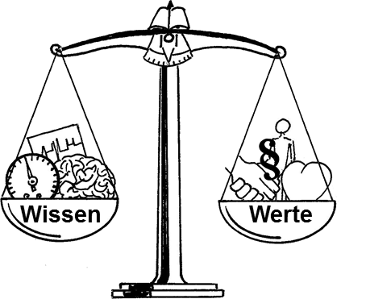
Wertvorstellungen und Wissenschaftsverständnis
eine Herausforderung für die Wissenschaft
Eine enge Zusammenarbeit zwischen Wissenschaft und Gesellschaft – der transdisziplinäre Ansatz – d.h. beinhaltet die Zusammenarbeit einer Vielzahl von Akteuren mit unterschiedlichen Interessen und Wertvorstellungen, die wenn möglich integriert werden sollen.
Wollen Wissenschaft und Universität also eine aktive Rolle in der NE spielen, sollten sie sich der Wertediskussion stellen und diese mit ihrem Wissenschaftsverständnis in Einklang bringen.
In einer transdisziplinären Zusammenarbeit entstehen neue Wissensformen aus den Beiträgen der Wissenschaft und anderer, nicht-akademischer Akteure. Es findet eine Wissens-koproduktion statt.
Dieses Wissen kann in Bezug auf seine Bedeutung für NE differenziert werden:
Systemwissen
Zielwissen
Transformationswissen

Slide 25
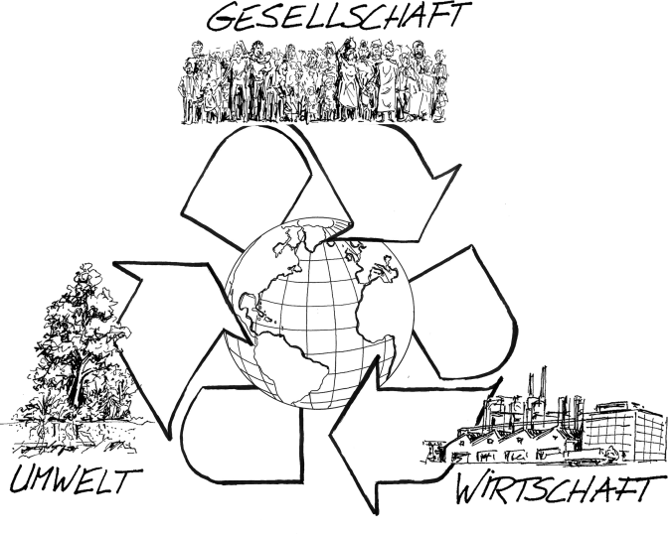
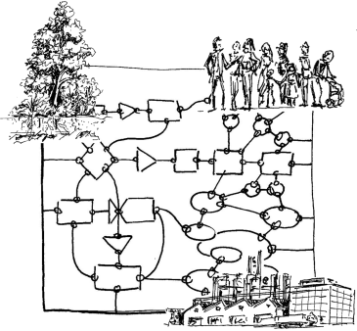
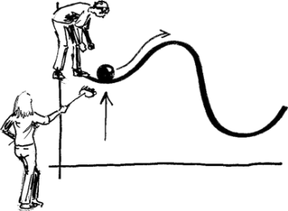
Wissensarten mit Relevanz für NE
Systemwissen
Beiträge zum Systemverständnis; Verstehen, wie Umwelt, Wirtschaft, Gesellschaft funktionieren
Zielwissen
Bereitstellen von Entscheidungsgrundlagen, Beiträge zur Entwicklung und Verhandlung von Zielen und Visionen einer Nachhaltigen Entwicklung
NE
Transformationswissen
Beiträge zur Umsetzung von Visionen: Technologien, Massnahmen, Regeln, Wirkungsmonitoring, etc. die eine Nachhaltige Entwicklung unterstützen
Basierend auf ProClim/CASS 1997, Pohl & Hirsch Hadorn 2006 Graphik: K Herweg
Notes:
Die Verortung der eigenen Themenbereiche im Doughnut-Modell oder in den UN Nachhaltigkeitszielen dient einer ersten Positionierung der jeweiligen Disziplin im Bereich NE. Sie sind Ausgangspunkte, um vorhandene Bezüge zu NE explizit zu machen und zu klären, und weitere Anknüpfungspunkte zur NE zu erkennen. Sind die inhaltlichen Verknüpfungen identifiziert, stellt sich zur weiteren Konkretisierung die Frage, welche Arten von Wissen in einer Disziplin in Bezug auf NE von Bedeutung sind:
Systemwissen — Wissen darüber, wie unsere Umwelt, Gesellschaft und Wirtschaft funktionieren, einzeln oder als komplexe Verflechtungen;
Zielwissen — wissenschaftliche Beiträge zur Bestimmung der Richtung, in die diese Beziehungen im Sinne einer nachhaltigeren Entwicklung gelenkt werden können; und
Transformationswissen — wissenschaftliche Beiträge zur Umsetzung, z.B. in Form von Regeln, Lösungswegen, Massnahmen, oder Technologien zur Förderung von NE; dies schliesst das Monitoring, die Überprüfung der Zielerreichung mit disziplinären und interdisziplinären wissenschaftlichen Methoden mit ein.
Prinzipiell kann jede Disziplin zu allen drei Wissensarten beitragen, wenn auch in unterschiedlichem Mass. Diese Konkretisierung erfordert eine Auseinandersetzung mit dem Wissenschaftsverständnis der eigenen Disziplin bzw. eine Reflexion darüber. Während Systemwissen sozusagen das Kerngeschäft vieler Wissenschaftsdisziplinen ist, sind Ziel- und Transformationswissen normative, von Wertvorstellungen geprägte Kategorien. Um möglichst viele ihrer Zugänge zu NE zu erfassen, sollte jede Disziplin versuchen, Beiträge zu allen drei Wissensarten zu definieren. Diese Unterscheidung ist heuristisch, d.h. nicht die endgültige Zuordnung an sich ist entscheidend, sondern die durch diese Unterscheidung erfolgende Reflexion über den Bezug zwischen wissenschaftlichem Arbeiten und NE.

Slide 26
Bildungsinhalte
Beispiele: Verbindungen zwischen Wissenschaftsdisziplinen und NE
Systemwissen
Systemverständnis: Umwelt, Gesellschaft, Wirtschaft Globaler Wandel, Klima, Auswirkungen des Klimawandels Ökosysteme, Funktionsweisen, Bedingungen für Pflanzenwachstum, Biodiversität, Nähr- und Schadstoffkreisläufe Variabilität, Vulnerabilität, Resilienz von ökologischen Systemen Rohstoffe, Lagerstätten, Materialeigenschaften Degradierung und nachhaltige Nutzung erneuerbarer Ressourcen Altlastensanierung, Lagerung atomarer Abfälle Nutzung erneuerbarer Energien, Technologien, Biotechnologie Mathematische Verfahren, quantitative Analyse, Statistik, Stochastik, Modellentwicklung der NE, Datenauswertung und -verarbeitung Politische Prozesse, Vernetzung politischer Parteien und Organisationen Formelle und informelle Institutionen, Instrumente und Prozesse politischer Meinungsbildung Rechte und Gesetze im Zusammenhang mit NE-relevanten Bereichen Instrumente zur politischen Einflussnahme Verhältnis Individuum/Gesellschaft – Staat und seine Veränderung im Zuge der Globalisierung Sozialökologische Systeme, Schnittstelle Mensch-Natur ...
Diese Beispiele basieren auf Beiträgen verschiedener AutorInnen des Leitfadens «Nachhaltige Entwicklung in die Hochschullehre integrieren» und auf Antworten von Studierenden auf die Prüfungsfrage im BScMiNE: «welche Beiträge könnte Ihre Hauptfachdisziplin zur Nachhaltigen Entwicklung liefern?».

Slide 27
Bildungsinhalte
Beispiele: Verbindungen zwischen Wissenschaftsdisziplinen und NE
Systemwissen
Historisches Verständnis der Veränderung traditioneller Gesellschaften und deren Beziehungen zur Natur Vielfältige Gesellschafts- und Machtstrukturen, Kulturen (Werte, Normen, Religion) Verschiedene Werteordnungen Ethnische und politische Ursachen von Ressourcenkonflikten Formen und Quellen sozialer Ungleichheit, Ursachen der Armut Sprache als kulturhistorisches Erbe; soziolinguistische Forschung (z.B. zu Gerechtigkeit) Sprachgebrauch und Sprachstrukturen in internationalen Verhandlungen Rhetorik und Sprachlogik, Diskursanalyse zum Verständnis von Machtstrukturen Theaterinszenierungen (z.B. von Debatten); Verfremdung von und Kommunikation über NE auf verschiedene Arten Verständigung, Aufbereitung komplexer Inhalte Medienkonsum, Medienrezeption, Verbreitung wichtiger Information, Werbung, Verhaltensmuster Menschliches Handeln, Verhalten, Kognition der Umwelt, Gesellschaft, Wirtschaft, Entscheidungsfindung Gesundheit, Prävention, Wohlbefinden, die Rolle des Sports und Bewegungsverhaltens Menschliche und Tiergesundheit Medizinalpflanzen Persönlichkeitspsychologie, Kriminalität und Gewalt Funktionsweisen verschiedener Wirtschaftssysteme, Wirtschaftsparadigmen, Wirtschaftsmodelle Ökonometrie Einfluss von wachstumsbasierter Wirtschaft und globalen Handels auf NE und globale Disparitäten Postwachstumsökonomie Externalitäten Risikominimierung vs. Profitmaximierung, geldlose Gesellschaften Unternehmensstrukturen, unternehmerische Beweggründe, betriebswirtschaftliche Modelle der Kostentransparenz, Einsparpotenziale ...
Diese Beispiele basieren auf Beiträgen verschiedener AutorInnen des Leitfadens «Nachhaltige Entwicklung in die Hochschullehre integrieren» und auf Antworten von Studierenden auf die Prüfungsfrage im BScMiNE: «welche Beiträge könnte Ihre Hauptfachdisziplin zur Nachhaltigen Entwicklung liefern?».

Slide 28
Bildungsinhalte
Beispiele: Verbindungen zwischen Wissenschaftsdisziplinen und NE
Zielwissen
Stellenwert von Naturschutz Quantifizierbare Richtlinien und Kennwerte, mathematische Berechnung der planetaren Grenzen, Ressourceneffizienz Übertragung der Funktionsprinzipien der Natur auf andere Nachhaltigkeitsdimensionen Politische Visionen, Staatsformen, Regierungssysteme, gesetzliche Verbindlichkeiten – Vorbildfunktion, best practices Muster-Gesellschaftsverträge, nachhaltigkeitsorientierte Gesetzgebung und Institutionen Visionen basierend auf der Kenntnis historisch nachhaltiger und nicht-nachhaltiger Entwicklungen Alternative Prozesse der Zielfindung Nachhaltiger Entwicklung, Entwicklungsszenarien Raumplanung Ethik, Werte und Gerechtigkeit Beschreibung kultureller Nachhaltigkeit, Szenarien und Möglichkeitswelten Vielfalt von NE Verständnissen, die unterschiedliche Bedeutung der NE in verschiedenen Gesellschaften Visionen, Parameter und Indikatoren für Gerechtigkeit, Gleichstellung, Umverteilung Soziale Standards einer globalisierten Gesellschaft, solidarische Gesellschaften Förderung der Sprache als Teil der kulturellen Identität Verminderung sprachlicher Diskriminierung, Visionen zur Gleichwertigkeit aller Sprachen und Dialekte Weltweiter Zugang zu Open-Data für alle Bevölkerungsschichten Bildungsziele, Ziele psychischer Gesundheit und Bedürfnisbefriedigung, Überindividuelle Parameter des Wohlbefindens, kontextspezifische Indikatoren des „guten Lebens“ und sozialer Wohlfahrt Nachhaltiger Tourismus, Freizeitgestaltung, Naturerlebnis, Erholung, soziokulturelle Nachhaltigkeit Leitbilder, Werte, Wirtschaftssysteme, die zu Verringerung von Disparitäten und Verteilungsgerechtigkeit beitragen Alternative Wirtschaftsmodelle Nachhaltige Unternehmensvisionen, Verantwortung multinationaler Konzerne, Internalisierung aller Kosten Kennzahlen (Wirtschaftlichkeit, Umweltschutz, Emissionsraten, Sozialverträglichkeit), Belastungsgrenzen von Ökosystem und Gesellschaft Veränderung von Konsummustern ...
Diese Beispiele basieren auf Beiträgen verschiedener AutorInnen des Leitfadens «Nachhaltige Entwicklung in die Hochschullehre integrieren» und auf Antworten von Studierenden auf die Prüfungsfrage im BScMiNE: «welche Beiträge könnte Ihre Hauptfachdisziplin zur Nachhaltigen Entwicklung liefern?».

Slide 29
Bildungsinhalte
Beispiele: Verbindungen zwischen Wissenschaftsdisziplinen und NE
Transformationswissen
Monitoringsysteme auf wissenschaftlicher Grundlage Zusammenstellung von Umwelt-, sozialen und Wirtschaftsindikatoren bei der Beurteilung der NE Entwickeln von entsprechenden Monitoringmethoden, Standards Entwickeln von Interpretations- und Beurteilungsverfahren Modellierung (Klima, Energie, Verbrauch, Transport, Infrastruktur, Bevölkerung etc.), Simulationsmodelle, effiziente Algorithmen, Erstellen von Szenarien Prognosen des Fortschritts nachhaltiger Entwicklung, Vorhersage, dynamische Modellierung von Trends, Stabilitätsberechnungen und Modellierungen von Massnahmen gegen Naturkatastrophen, etc. Analysen mit lokalspezifischen NE Indikatoren und indigenen Methoden Überprüfung der Zielerreichung: Umweltverträglichkeit, Sozialverträglichkeit, Wirtschaftlichkeit Ressourcennutzungseffizienz, nachhaltige Technologien Optimierung der Pflanzenproduktion, z.B. Entwicklung von Eigenschaften zur Erhöhung der Resistenz bei Klimawandel & Umweltveränderungen Ressourcenschutz; Sanierung kontaminierter Böden durch Phytoremediation, Regenerierung von Pflanzengesellschaften und Tierarten, Gewässerschutz Gesteine als Energieträger, Verfügbarkeit von nicht erneuerbaren natürlichen Ressourcen NE-relevante Technologieentwicklung, Technologien zur Nutzung alternativer Energien, Solar, Wind, Geothermie etc. Low-cost/high-tech Lösungen, Verwendung umweltfreundlicher Materialien Entwicklung partizipativer Prozesse, Konsens/Verhandlungslösungen, Koalitionen und Mehrheitsbildung Besteuerungssysteme (Energie, Arbeit), monetäre Bewertung von Ökosystemdienstleistungen, Zertifizierungen Historische NE Betrachtungen als Bildungsbeitrag Vermittlung von Werten, Ethik; Potenziale der Spiritualität für NE einsetzen Soziale Lernprozesse, Sensibilisierung für NE, Steigerung des Umweltbewusstseins, Wertewandel, Anreizsysteme Migration & Integration (z.B. durch Sport) Suffiziente Lebensstile und Konsummuster (reduzierter Ressourcenverbrauch) ...
Diese Beispiele basieren auf Beiträgen verschiedener AutorInnen des Leitfadens «Nachhaltige Entwicklung in die Hochschullehre integrieren» und auf Antworten von Studierenden auf die Prüfungsfrage im BScMiNE: «welche Beiträge könnte Ihre Hauptfachdisziplin zur Nachhaltigen Entwicklung liefern?».

Slide 30
Bildungsinhalte
Beispiele: Verbindungen zwischen Wissenschaftsdisziplinen und NE
Transformationswissen
Weltweite Sprachausbildung breiter Bevölkerungsschichten, Bildungsgrundlage im Süden von der Primarschule bis zum Publikationsniveau der Forschenden stärken «Agreed language», vereinbarte Termini als Basis für erfolgreiche Verhandlungen, Verständigung, Teamfähigkeit Kommunikation, Verhandlung, Argumentation Präsentation, Stimmschulung, Verständliche Vermittlung komplexer Zusammenhänge Theater- und Musikbühne als Experimentalraum; Förderung der Wissensgrundlage, Partizipation und Mitsprache in der NE Literatur und Medien als Übermittler von Wissen und als Instrumente der Aktivierung, NE als Utopien, fiktive Literatur Dichtung als kreative, menschenverbindende Denkschule Erschliessung neuer Kommunikationskanäle, Nutzung und Inwertsetzung neuer Medien Informationsfilterung und -verbreitung, Wissensaufbereitung, Informatik und Kommunikation Verbesserte Wissenschaftskommunikation (insbesondere ein verbesserter Zugang zu Wissen im Süden) Kommunikationstechnologie, Zugang zu verständlicher Info, Nord-Süd Vernetzung, Kommunikationsstrategien Ausbildung in lösungsorientierter Inter- und Transdisziplinarität Motivation der Einzelnen und der Gesellschaft zum Engagement für NE, Akzeptanz für die Senkung des Lebensstandards in Industrieländern Stärkung des One-Health Konzeptes (kombinierte menschliche und Tiergesundheit) in Gebieten mit nomadischer und sesshafter Bevölkerung Migration und Integration (z.B. durch Sport) Alternative Wirtschaftssysteme, gesetzliche Regelungen, Lenkungsabgaben, Marktregulierungen, Anreizsysteme Umwelttechnische, soziale und wirtschaftliche Innovationen mit Potenzial zur Förderung der NE Arbeitsmodelle mit fairen Löhne, Arbeitsbedingungen, unternehmerische Alternativen, nachhaltige Geschäftsprozesse Adaptive Management, Change Management, Personalmanagement, Führungsstile Umsetzung von Vorsorge-/ Verursacherprinzip Nachhaltiges Eventmanagement, Sporttourismus ...
Diese Beispiele basieren auf Beiträgen verschiedener AutorInnen des Leitfadens «Nachhaltige Entwicklung in die Hochschullehre integrieren» und auf Antworten von Studierenden auf die Prüfungsfrage im BScMiNE: «welche Beiträge könnte Ihre Hauptfachdisziplin zur Nachhaltigen Entwicklung liefern?».

Slide 31
Literatur
Fachkonferenz Umweltbildung. 2010. Positionspapier. Bern: Fachkonferenz Umweltbildung. IDANE [Interdepartementaler Ausschuss Nachhaltige Entwicklung] 2012. Nachhaltige Entwicklung in der Schweiz. Ein Wegweiser. Bern: IDANE. Meadows DL, Meadows DH, Randers J, Behrens WW. 1972. Die Grenzen des Wachstums: Bericht des Club of Rome zur Lage der Menschheit. Stuttgart: Deutsche Verlags-Anstalt. Meadows DL, Meadows DH, Randers J. 1993. Die neuen Grenzen des Wachstums. Stuttgart: Deutsche Verlagsgesellschaft. Meadows DL, Meadows DH, Randers J. 2006. Grenzen des Wachstums, das 30-Jahre-Update. Signal zum Kurswechsel. Stuttgart: Hirzel. Pohl C, Hirsch Hadorn G. 2006. Gestaltungsprinzipien für die transdisziplinäre Forschung. München: oekom. Proclim/CASS [Konferenz der Schweizerischen Wissenschaftlichen Akademien]. 1997. Visionen der Forschenden: Forschung zu Nachhaltigkeit und Globalem Wandel – Wissenschaftspolitische Visionen der Schweizer Forschenden. Bern: ProClim, Forum für Klima und Global Change, Schweizerische Akademie der Naturwissenschaften. Randers J. 2012. 2052. Der neue Bericht an den Club of Rome. Eine globale Prognose für die nächsten 40 Jahre. München: oekom. Raworth K. 2012. A Safe and Just Space for Humanity. Can We Live Within the Doughnut? Cowley, Oxford: Oxfam. https://www.oxfam.org/sites/www.oxfam.org/files/file_attachments/dp-a-safe-and-just-space-for-humanity-130212-en_5.pdf; 20.04.2016. Rockström J, Steffen W, Noone K, Persson A, Chapin FS, Lambin EF, Lenton TM, Scheffer M, Folke C, Schellnhuber HJ et al. 2009. A safe operating space for humanity. Nature 461(7263):472–475. Schweizerische Eidgenossenschaft. 2016. Die 17 Ziele für nachhaltige Entwicklung. [Internet]. Bern. https://www.eda.admin.ch/post2015/de/home/ziele/die-17-ziele-fuer-eine-nachhaltige-entwicklung.html; 20.04.2016. UN [United Nations]. 2016. We Can End Poverty. Millennium Development Goals and Beyond 2015. New York: United Nations. [Internet]. http://www.un.org/millenniumgoals/; 30.04.2015. UN [United Nations] General Assembly. 2015. Transforming Our World: The 2030 Agenda for Sustainable Development. New York: United Nations. https://sustainabledevelopment.un.org/post2015/transformingourworld/publication; 20.04.2016. UNDP [United Nations Development Programme]. 2015. Human Development Index (HDI) [Internet]. New York: UNDP. http://hdr.undp.org/en/content/human-development-index-hdi; 20.04.2016. Wackernagel M, Beyers B. 2010. Der Ecological Footprint. Die Welt neu vermessen. Hamburg: Europäische Verlagsanstalt. WBGU [Wissenschaftlicher Beirat der Bundesregierung Globale Umweltveränderungen]. 2011a. Ein Gesellschaftsvertrag für die Transformation. (Factsheet Nr. 1). Berlin: WBGU. WBGU [Wissenschaftlicher Beirat der Bundesregierung Globale Umweltveränderungen]. 2011b. Welt im Wandel: Gesellschaftsvertrag für eine Grosse Transformation. Berlin: WBGU. WCED [World Commission on Environment and Development]. 1987. Our Common Future. [Brundtland Report]. New York: Oxford University Press.

